Slide 1


Influencia de la RSE en las áreas funcionales de la organización
Universidad Autónoma del Estado de México
Facultad de Turismo y Gastronomía
Facultad de Contaduría y Administración
Especialidad en Administración de Empresas Turísticas
Responsabilidad Social y Ética Empresarial
Rosa María Nava Rogel
Septiembre de 2018

Slide 2

Guión Explicativo
Los cambios sociales, económicos, políticos ambientales y tecnológicos, han posicionado al conocimiento como la plataforma más importante para el desarrollo de los individuos y sus comunidades.
La especialidad en Empresas Turísticas responde a la necesidad formar especialistas en administración turística, comprometidos y con un alto sentido de responsabilidad social.
Por ello, esta unidad de aprendizaje es fundamental en su formación, cuyo objetivo es analizar los criterios éticos y de responsabilidad social para la valoración y transformación que permita mejorar el entorno social, económico y ambiental.

Slide 3
Guión Explicativo
La unidad de aprendizaje “Responsabilidad Social y Ética Empresarial” consta de cuatro unidades.
En la primera se expican sus bases, incluyendo como cuatro tema la influencia de la RSE en las áreas funcionales de la organización.
Este material integra todos los subtemas del cuarto tema.
Es necesario que junto con el material, los alumnos y el profesor compartan casos en los que reconocen lo que aquí se incluye.

Slide 4


Ninguna empresa puede llamarse socialmente responsable, si desde adentro, no se cumple con la premisa básica de atención a su principal cliente: el empleado
Recursos Humanos
y RSE

Slide 5
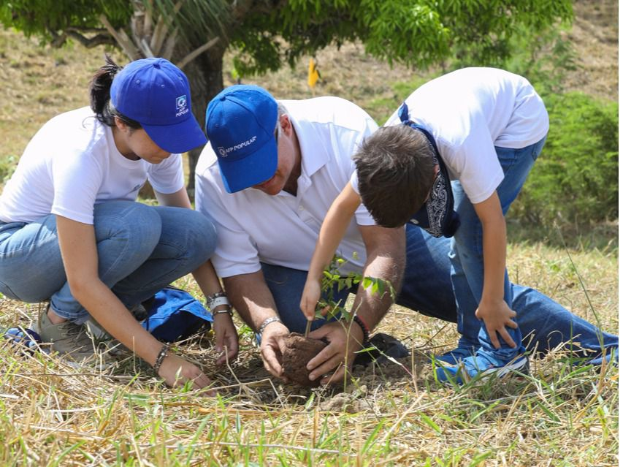
Funciones de RH en RSE
Las áreas de Recursos Humanos deben cumplir con dos funciones dentro de la RSE:
Encaminar sus estrategias hacia la actividad de los colaboradores dentro de la organización
Pensar cómo los colaboradores pueden generar un impacto social.

Slide 6

Desde adentro hacia afuera
Para llevar a cabo acciones de impacto hacia la sociedad, las empresas deben primero ajustar su esquema interno e implementar tácticas que les permitan crear una cultura común, y así, comprometer a los miembros.
Las tácticas más comunes son:
Política de puertas abiertas
Posibilidades de formación constante
Eliminación de jerarquías
Creación de un entorno de trabajo saludable.

Slide 7


Acciones para reafirmar el compromiso social de la organización y empleados
Se requiere planer acciones en donde se involucren a todos los empleados.
Deben pensarse para:
  Ayudan a forjar lazos con la comunidad
  Ayudar a forjar lazos entre los empleados
Ejemplos:
  Programas de voluntariado para asistencia social o ambiental
  Visitas guiadas a estudiantes acciones

Slide 8

Desde el inicio… la selección del personal
En Bayer en su área farmacéutica, además de las competencias personales requeridas para cada cargo, toman en consideración que la persona sea realmente sensible. Que esté conectada con la importancia de la sostenibilidad, un tema fundamental para la organización como es la sostenibilidad
Mundo empresarial, enero 2017

Slide 9
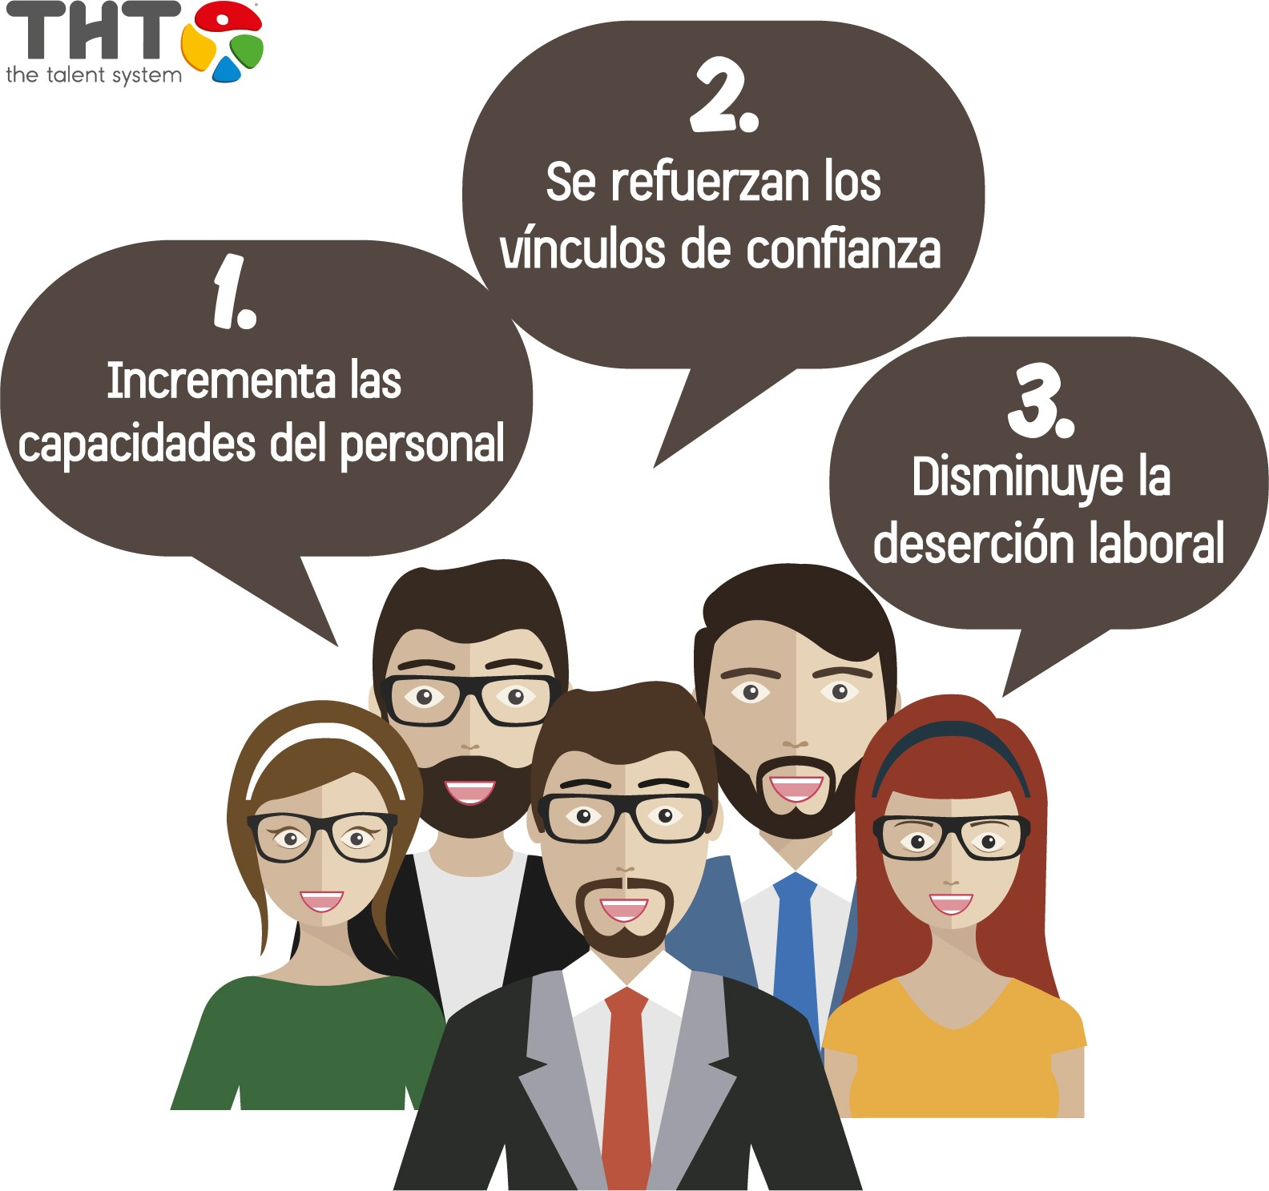
Un empleado feliz= empresa con mayores posibilidades de RSE
Los expertos coinciden en que todas las políticas que hacen de los Recursos Humanos una área socialmente responsable, derivan en una mejor calidad de vida para el colaborador y en una alta productividad al sentirse motivado y orgulloso de su organización.
Mundo empresarial, enero 2017

Slide 10

El desarrollo alcanzado por la responsabilidad social corporativa nos lleva a plantearnos las implicaciones que la contabilidad, como sistema de información de la empresa, tiene en la divulgación de información de naturaleza social con capacidad para poner de manifiesto la responsabilidad social empresarial
Contabilidad y Finanzas
y RSE

Slide 11
Puntos por los que la Contabilidad debe hacer eco de la RSE
La contabilidad es una disciplina social
La contabilidad es un instrumento para la toma de decisiones
La RSE forma parte del patrimonio de la organización y debe ser reportado
Los informes sobre RSE deben normalizarse

Slide 12

Notas mínimas a los Estados Financieros
Políticas de responsabilidad social:
  Políticas relacionadas con la gobernabilidad corporativa
  Códigos de ética
  Medio ambiente, seguridad y salud en el trabajo
  Inversión social y desarrollo de la comunidad donaciones, voluntariado y filantropía
  Mercadeo responsable y protección del consumidor
  Diálogo social y educación

Slide 13

Notas mínimas a los Estados Financieros
Características de los principales clientes
  Tipología y número
  Participación en las ventas
  Origen de los clientes activos
Origen y componentes de los costos:
  Origen y volumen de costos
  Tamaño y participación en las compras de los proveedores activos

Slide 14
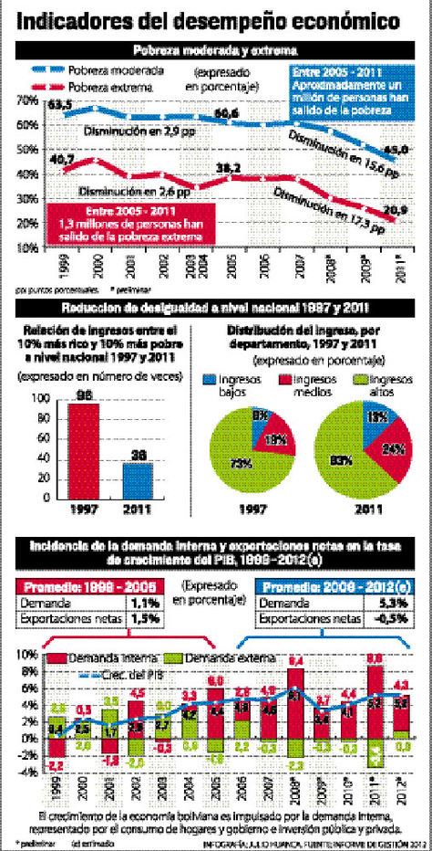
Notas mínimas a los Estados Financieros
Indicadores de distribución del valor agregado:
  A empleados (i.e. promedio anual de ingresos, relación entre mayor y menor salario, distribución por características básicas)
  Al Estado (i.e. tipos de impuestos)
  A los inversionista (i.e. promedio de costos de financiación, rentabilidad, períodos)
  A la comunidad (i.e. tipos de inversión, monto, horas de trabajo voluntario, donaciones)
  A los accionistas (i.e. monto, origen, concentración, relación entre valor contable/capitalización en bolsa), indicadores de reinversión en la empresa

Slide 15

Las Finanzas y la RSE
Las finanzas, en el contexto de la RSE se materializan de forma destacada en los Estados Unidos, donde es creciente la presión pública y ha surgido el intento de crear, junto a los indicadores de calidad usuales, un ISO de calidad social que permita a los “inversionistas” elegir empresas que la practiquen.

Slide 16

¿Cómo apoya la RSE en las finanzas?
Las empresas que tienen estrategias claras con un enfoque de responsabilidad social, están siendo más valoradas por los mercados
Los fondos de inversión americanos más prestigiosos ya no invierten en empresas que no dispongan de memoria social y medioambiental.
Con ello, las empresas con RSE se encuentran en mejor posición para los analistas e inversionistas bursátiles.

Slide 17

Índices sobre RSE y sustentabilidad
Los índices especializados como Dow Jones for sustainability o el FTS4 Good en USA, han evolucionado mejor que los índices bursátiles tradicionales.
En 2007 en Europa existían 437 fondos éticos o ecológicos, con un monto de activos invertidos de 48,735 millones de euros. Los que lideran este campo son Bélgica, Suecia, Inglaterra y Francia.
Francia ha demostrado más dinamismo en los últimos años: pide que se invierta en empresas que se destaquen en valores como los derechos humanos, el respeto y el desarrollo de las personas y que realicen inversiones en países en desarrollo.

Slide 18
Índice de inversiones socialmente responsables
Índice | Lanzamiento al mercado | Criterios
KLD Global Sustainability (Inglaterra) | 1988 | Medioambiental -Social -Gobierno Corporativo
Ethibel Sustainability Index (Bélgica) | 1992 | Política social interna - Política medioambiental Política social externa - Política ética-económica
DJSI - Dow Jones Sustainability Indexes (USA) | 1999 | Económica - Medioambiental - Social
FTSE4 Good - Financial times stock Exchange for good index series (Inglaterra) | 2001 | Oposición al soborno - Derechos humanos Social y del stakeholders – Medioambiental Estándares de cadena de suministro laboral
ISE - Índice de sustentabilidad empresarial de bolsa de Brasil | 2005 | Económica - Financiera - Social - Medioambiental
Índice de sustentabilidad de la BMV México | 2011 | Medio ambiente - Social - Gobierno Corporativo
Fuente: Sánchez (2011) y Deloitte (2011)

Slide 19

El índice de sustentabilidad en México
A pesar de que todavía no tiene mucha fuerza, se considera que el índice de sustentabilidad es un parámetro idóneo para reconocer las mejores prácticas de sustentabilidad de las empresas
Su objetivo es apoyar en la construcción de una economía sólida y adecuada al contexto actual y futuro.

Slide 20

El índice de sustentabilidad en México
El índice permite:
Reconocer empresas para la inversión responsable
Ser una herramienta para la investigación sobre empresas responsables.
Ser un marco de referencia y comparación con otras empresas.
Identificar áreas de oportunidad en cuestiones de sustentabilidad
Incentivar a las emisoras a comprometerse con la sustentabilidad

Slide 21

Cuando una compañía hace notar que le importa responder a la necesidad de obtener ganancias, a cumplir con sus obligaciones con los stakeholders y a la conservación del entorno y de la sociedad, no solamente es coherente, se convierte en creíble
Una de las funciones de la mercadotecnia es difundir esa imagen de la organización
Mercadotecnia
y RSE

Slide 22
Decisiones de marketing y las relaciones éticas y legales
Cuando una asociación de médicos determina un tabulador de honorarios máximo y el Gobierno determina que está fuera de la Ley
Cuando una empresa de cervezas pide a sus clientes que no consuman si van a manejar
Ética pero ilegal
Ética y legal
Poco ética e ilegal
Poco ética pero legal
Naturaleza Ética
Cuando una empresa contrata a un especialista para realiza pruebas en nuevo producto próximo a lanzar y el especialista patenta la idea
Cuando una compañía lanza una APP para determinar si es mejor opción a crédito o al contado, pero no proporciona la información sobre ISR
Legalidad

Slide 23

La RSE…
¿compatible con la mercadotecnia?
Sí, siempre y cuando exista:
Metas amplias y comprometidas de marketing, suficientes para cumplir con su RSE
Disposición de la organización para lograr alcanzarlas
Reconocimiento de la importancia de atender las necesidades más amplias de la sociedad

Slide 24

Integración de la RSE en Mkt
Creer que la responsabilidad social no tiene influencia en la construcción y fortalecimiento de una marca significa perder valiosas oportunidades que, más tarde, traerá consecuencias para la empresa.
Si una compañía ya está invirtiendo tiempo, dinero y trabajo en desarrollar iniciativas de RSE, ¿por qué no utilizan estos proyectos para impulsar la marca y el balance final de los negocios?

Slide 25

Ampliación del concepto de Mkt desde la RSE
Si se amplía el concepto de marketing, podemos reconocer que el mecado abarca:
Compradores del producto
Propietarios o accionistas
Empleados de la organización
Cualquier otra persona afectada directamente por sus operaciones

Slide 26
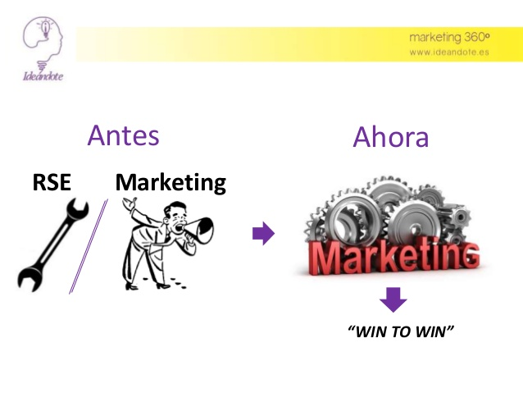
Trabajar conjuntamente la RSE en Mkt
Si se pretende que la organización se desarrolle en RSE y que los proyectos o programas sean percibidos como adecuados y que funcionan correctamente, las áreas de marketing y responsabilidad social deben trabajar juntas y seguir algunos principios fundamentales para alcanzar el éxito.

Slide 27

Estrategia comercial: base de la estrategia de RSE y de la marca
La estrategia comercial debe ser la base sobre la cual se construyen tanto la estrategia de RSE, como los esfueros de branding. Cualquier promesa hecha a los grupos de interés debe ser respaldada por las actividades comerciales.

Slide 28
7 KPI (Key Performance Indicator)
Rentabilidad: desempeño económico
Servicio a empleados: desempeño social (int)
Comunidad: desempeño social
Medio ambiente: desempeño ambiental
Asociados en el extranjero: desempeño econ.
Minorías: desempeño social
Clientes: desempeño económico y social
KPI para medir RSE y MKT

Slide 29

Identidad de la marca y RSE
La comunicación de la identidad de la marca debe estar alineada con sus elementos de responsabilidad social y ser coherente a nivel interno y externo.

Slide 30
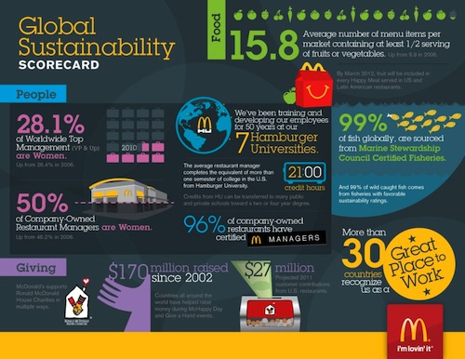
Inversiones de RSE y objetivos de mkt
Para el desarrollo de una estrategia de RSE integrada y efectiva, es necesario evaluar cómo las inversiones en RSE respaldan los objetivos mercadológicos y…
Asegurar que tanto las acciones de marketing como los esfuerzos de RSE respaldan los objetivos comerciales

Slide 31

Integración de la RSE en Mkt
El plan de acción del negocio debe ser la base en la que la RSE y la estrategia de marca estén construidas.
Si la empresa hace una promesa, tiene que estar sustentada con evidencia.
El posicionamiento de la marca que dirija los elementos de RSE, debe ser comunicado a los accionistas clave internos y externos.

Slide 32
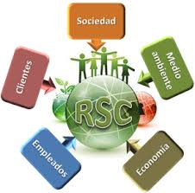
Alineación
La alinación estrategica del branding y la RSE debe respaldarse con un plan de implementación que contenga:
Iniciativas clave
Mensajes centrales y
Respaldos técnicos
Con esto, podrá definirse un enfoque de integración total, selectivo o invisible

Slide 33

El enfoque integral
La RSE opera en sincronía con las operaciones de la empresa.
Ideal para organizaciones en donde las prácticas comerciales responsables son un factor clave
Una fortaleza de esta clase de estrategia es que los corporativos con el modelo de negocio correcto pueden contar una única historia que sea atrayente y toque cada punto clave o de valor.

Slide 34

El enfoque selectivo
La RSE se manifiesta de una manera específica, ya que puede formar parte de una submarca, una alianza estratégica o una estrategia particular.
Es ideal cuando la empresa no puede responder a todas las áreas de la RSE o que solo en un subsegmento del mercado objetivo se le da un valor significativo a este tipo de prácticas responsables.
Su ventaja principal es que pueden ejecutarse acciones específicas de RSE en donde la marca es fuerte, sin que lo sea el resto de la organización.

Slide 35
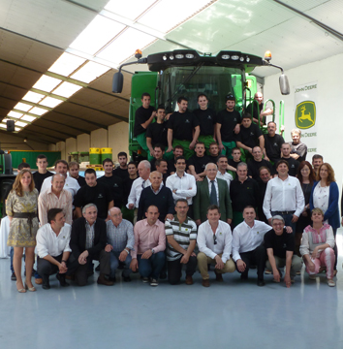
El enfoque invisible
Esto se refiere a que, si bien la RSE juega un papel estratégico en la empresa, su rol en la comunicación externa es discreto, es decir, las iniciativas de responsabilidad social no son parte de los comunicados principales de la empresa.
Este enfoque permite que las compañías usen la RSE para aumentar la confianza de los clientes.

Slide 36

La RSE y la construcción de la marca
Cuando una marca se construye sobre algo superfluo o inexistente, las desventajas sobresaldrán si las áreas de marketing y RSE no trabajan en conjunto.
Si la empresa adopta esta relación de manera integral, es más probable que las expectativas de los accionistas se vean cumplidas y los proyectos de RSE consigan los resultados deseados.
Los discursos de RSE los puede dar cualquier compañía, únicamente aquellas que actúen y muestren evidencia alcanzarán el éxito sostenible y asegurarán su futuro.

Slide 37

Tres áreas de marketing que apoyan las causas de RSE

Slide 38

La Mkt Social
La Mkt Social pone de relieve la satisfacción de las necesidades de los consumidores y su bienestar social
En el marketing social hay que hacer las consideraciones sobre:
  La función de la empresa.
  Lo que busca el consumidor.
  Los intereses de la sociedad
El producto social es lo más importante para el marketing social

Slide 39

La Mkt Verde
Se esfuerza en producir, promover y vender productos que no dañen al ambiente.
La Mkt verde realiza marketing de productos que son mostrados como ambientalmente preferibles sobre otros.​
El mkt verde incorpora un gran rango de actividades, incluyendo modificación de productos, cambios a los procesos de producción, empaques sustentables y modificación a la publicidad

Slide 40

Mkt de Causas
Implica relacionar una marca o producto con una causa social en beneficio de ambos
Los donativos de una empresa guardan relación directa con los ingresos obtenidos de los clientes mediante la promoción de uno de sus productos
Estudios realizados en Inglaterra (2006) arrojaron resultados en cuanto a la respuesta de los consumidores cuando una marca se relaciona con una causa social:
  64% está dispuesto a cambiar de marca y pagar un sobreprecio de +/- 5%
  76% podría cambiar de marca
  86% tiene una imagen más positiva de una empresa que asume un compromiso para hacer un mundo mejor

Slide 41

Auditoría Social: herramienta de comunicación para la imagen de la empresa
La auditoría social es una práctica que realizan grandes empresas para evaluar los objetivo, las estrategias y los resultados en términos de responsabilidad social.
Los resultados positivos se darán a conocer a la sociedad, ayudando a generar una mejor imagen

Slide 42
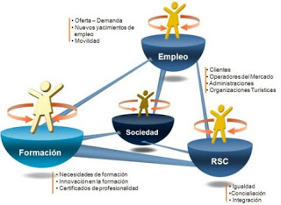
Conclusiones
La RSE debe estar inmersa en toda la organización, comenzando desde la dirección.
Sin embargo, RH, Contabilidad y finanzas y mercadotecnia son las áreas en donde se observarán diretamente los beneficios de realizar estrategias con RSE.

Slide 43
Referencias
Acosta, C. (2018, 12 enero). Cómo usar la mercadotecnia para RSE. Recuperado el 6 de septiembre de 2018 de https://www.expoknews.com/marcadotecnia-para-rse/
De Lara Bueno, M. I. (2014). El papel de la contabilidad ante la responsabilidad social corporativa. Madrid, España. Recuperado el 5 de septiembre de 2018.
Kerin, R., Hartley, S. y Rudelius, W. (2014). Marketing, México: Mc Graw Hill, Undécima edición.
Mundo Empresarial. (2011, 17 enero). ¿Cómo se relacionan Recursos Humanos y Responsabilidad Social Empresarial? Recuperado 12 septiembre, 2018, de http://www.elempleo.com/co/noticias/mundo-empresarial/como-se-relacionan-recursos-humanos-y-responsabilidad-social-empresarial
Saavedra, M. L. (2011). La responsabilidad social empresarial y las finanzas. Cuadernos de Administración, 27(46), 39-54.
Stanton, W., Etzel, M. y Walker, B. (2007). Fundamentos de Marketing. México: Mc Graw Hill. 14ª edición

